Slide 1
Sales & Data Quality Platform
Plateforme collaborative d’analyse des ventes
Yassine · Ahmed · Taha · Abdelali
Projet Full Stack · React, Node.js et PostgreSQL
Octobre 2026
1
Notes:
Présenter le domaine choisi : les ventes. Le MVP couvre le cycle complet demandé dans le cahier des charges.

Slide 2
Un parcours simple pour exploiter un CSV
01
02
03
04
05
Importer
Explorer
Analyser
Visualiser
Partager
Une analyse enregistrée reste consultable et peut être partagée
avec un autre utilisateur inscrit, en lecture seule.
2
Notes:
Montrer les cinq étapes dans l’ordre. Un fichier ne devient exploitable qu’après son import terminé.

Slide 3
Une architecture en trois couches
React + Vite
Express + TypeScript
PostgreSQL + Prisma
Écrans, navigation, filtres
API, droits, imports, calculs
Données, sessions, dashboards
Échanges REST sous /api · Sessions HttpOnly · Calculs décimaux
3
Notes:
Source : docs/architecture.md. Le traitement des imports est un petit worker dans le processus serveur, avec états persistés dans PostgreSQL.

Slide 4
Répartition fonctionnelle de l’équipe
Membre | Partie du projet
Yassine | Socle, authentification, droits, profil et administration
Ahmed | Datasets, import CSV, validation et rapports de rejet
Taha | Exploration, indicateurs, qualité, IQR et comparaisons
Abdelali | Graphiques, dashboards enregistrés et partage
Chaque module utilise les mêmes contrats de données et d’API.
4
Notes:
La répartition fonctionnelle suit les responsabilités du groupe. Elle ne constitue pas une attestation de l’historique de contribution individuelle.

Slide 5
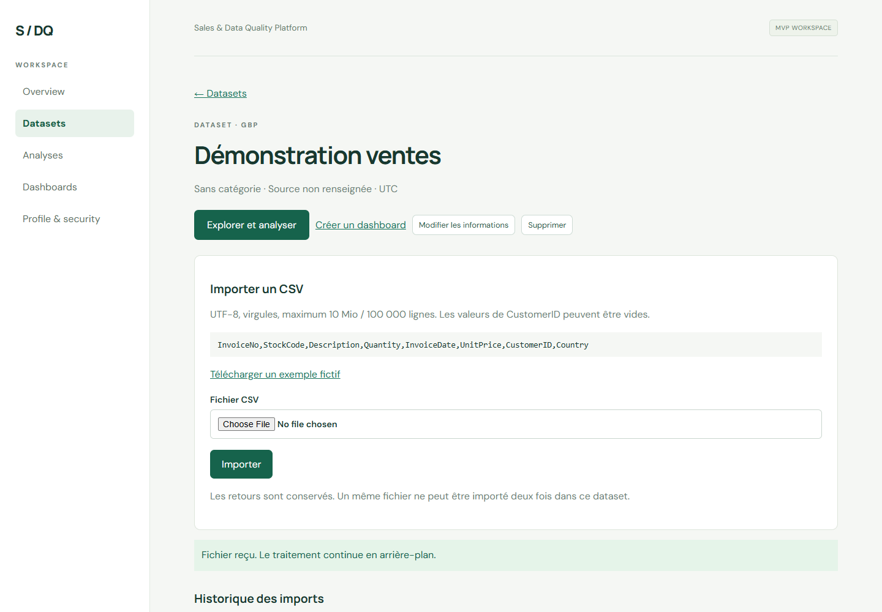
Ahmed — importation et validation
Titre, source, catégorie et devise
CSV limité à 10 Mio
Fichier original conservé
Exemple : 8 acceptées / 2 rejetées
5
Notes:
Source : fixtures/ventes-demo.csv et tests d’intégration. Le SHA-256 évite de réimporter le même fichier dans un dataset. Les transactions empêchent une publication partielle.

Slide 6
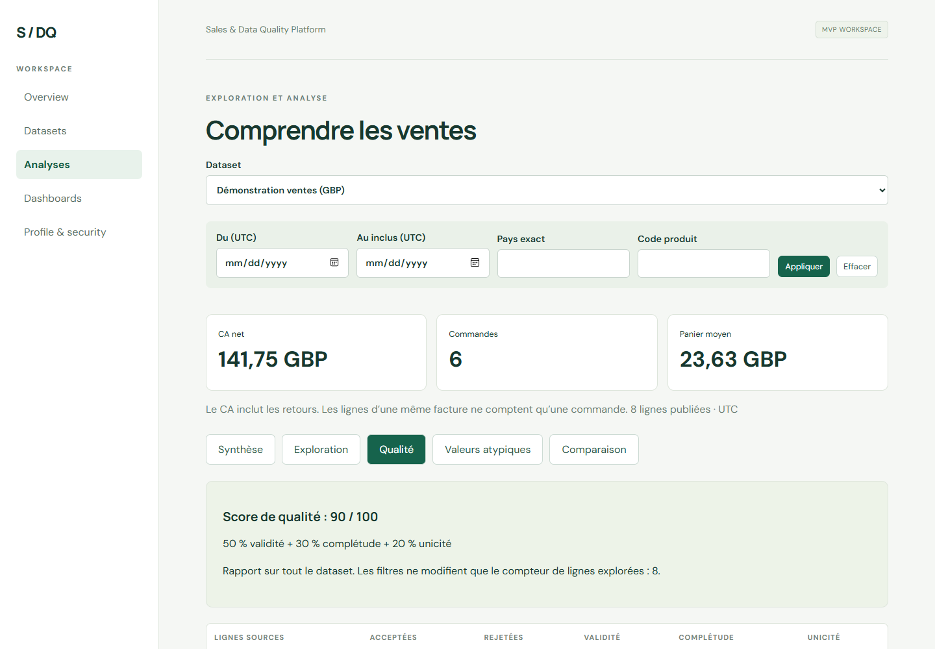
Taha — analyses et qualité des données
Filtres et tableau paginé
CA net, commandes et panier moyen
Score, valeurs manquantes et IQR
Comparaison de périodes ou datasets
6
Notes:
Source : docs/analytics-conventions.md et fixtures/README.md. Score = 50 % validité + 30 % complétude + 20 % unicité. Les candidats doublons et les valeurs atypiques ne sont pas supprimés.

Slide 7
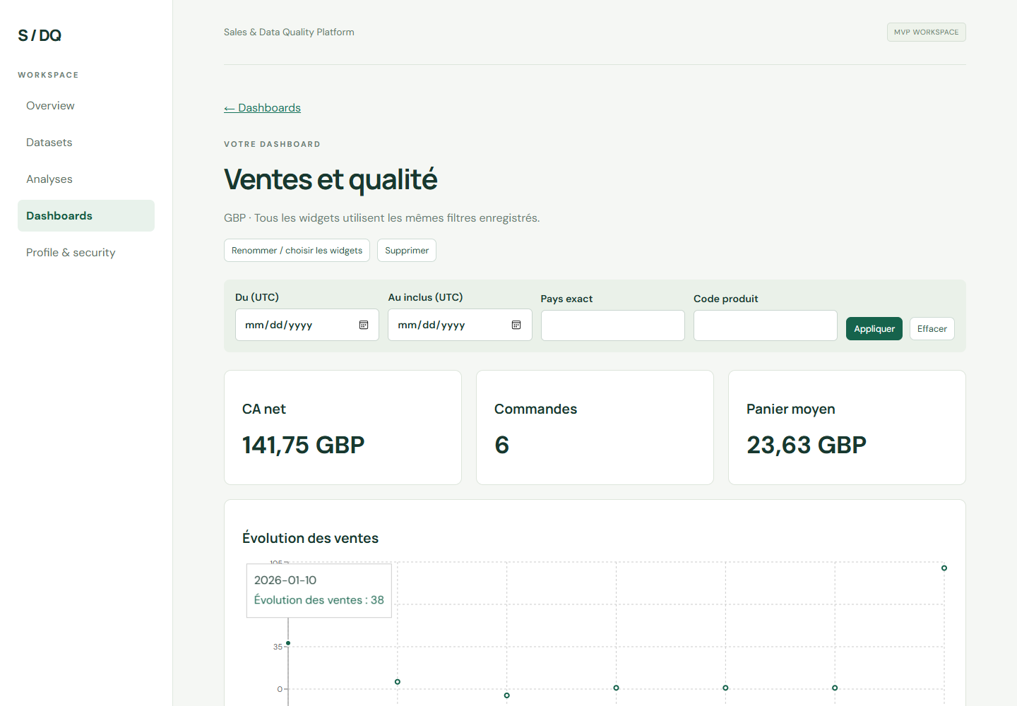
Abdelali — dashboards et partage
Widgets prédéfinis avec Recharts
Filtres communs à tous les widgets
Configuration enregistrée en base
Partage en lecture seule et révocation
7
Notes:
Source : modules/dashboards et vérification navigateur. Tous les widgets utilisent les filtres enregistrés. La révocation du partage est appliquée à la requête suivante.

Slide 8
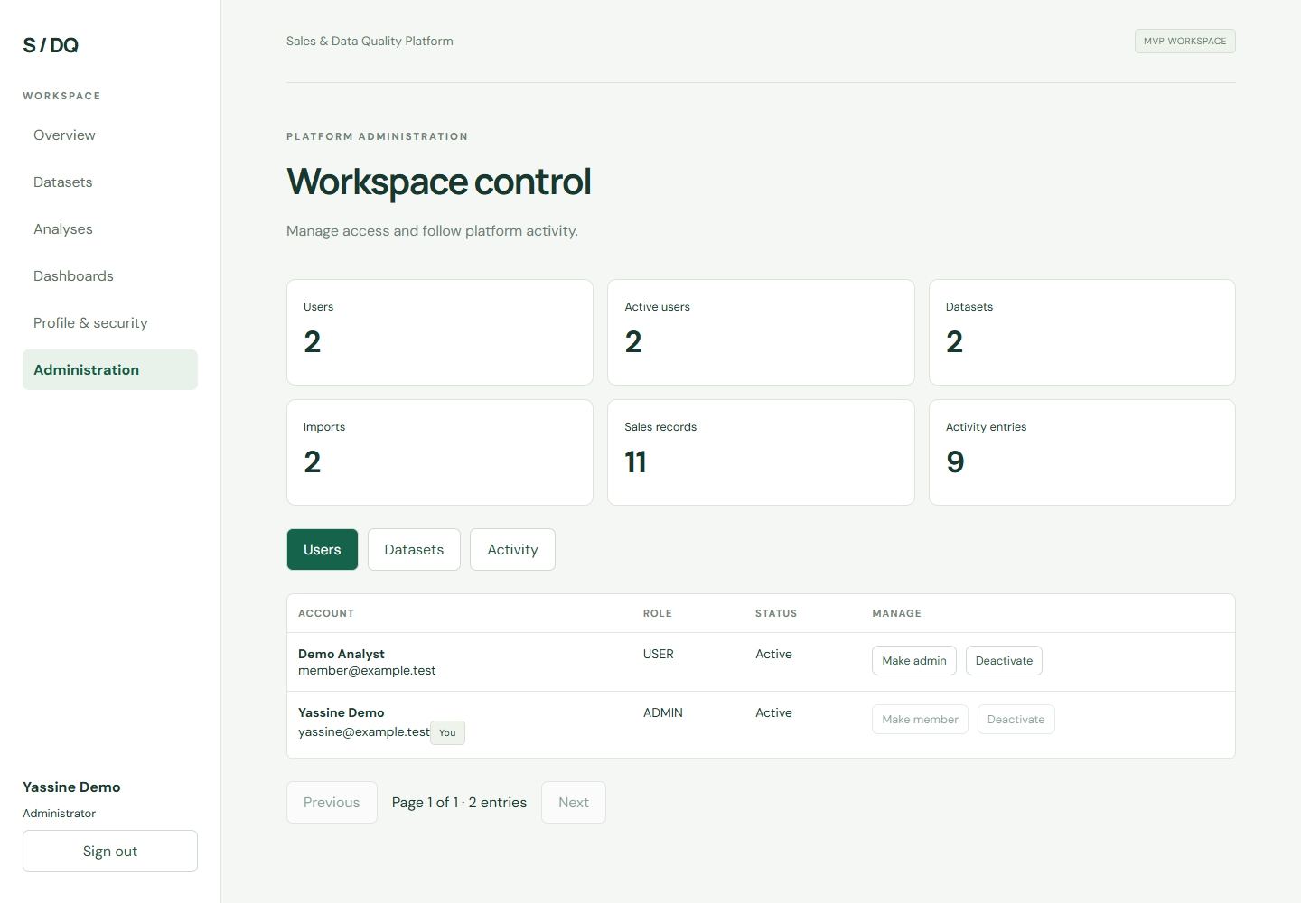
Yassine — accès et administration
Inscription, connexion et profil
Permissions contrôlées par l’API
Gestion des rôles et des comptes
Vue globale des datasets et activités
8
Notes:
Source : modules/auth, modules/admin et tests. Les mots de passe utilisent scrypt, le cookie est HttpOnly, le rôle est contrôlé côté serveur. L’administrateur supervise les métadonnées sans accès implicite aux ventes privées.

Slide 9
Un exemple fictif avec résultats vérifiés
141,75 GBP de CA net
6 commandes · panier moyen 23,63 GBP
Qualité : 90 / 100
12 tests automatisés réussis et parcours navigateur vérifié
9
Notes:
Source : fixtures/README.md. Dix lignes sources, huit acceptées, deux rejetées. CA net 141,75 GBP, 6 commandes, panier moyen 23,63 GBP, score 90/100. Les montants par pays incluent les retours.

Slide 10
Démonstration et limites du MVP
Démonstration : CSV → analyse → dashboard → partage
Un même fichier n’est pas importé deux fois
Les données privées restent protégées
Limites : petits volumes et traitement en arrière-plan simple
Évolutions : gros fichiers, reprise de compte et déploiement
10
Notes:
Ordre de démonstration : connexion, dataset, import du CSV fourni, rapport des rejets, analyses, dashboard, partage puis révocation. Limites : petit volume, stockage des fichiers en base, worker simple ; pas de prévision, MFA, récupération de mot de passe ni déploiement de production automatisé.

